Slide 1
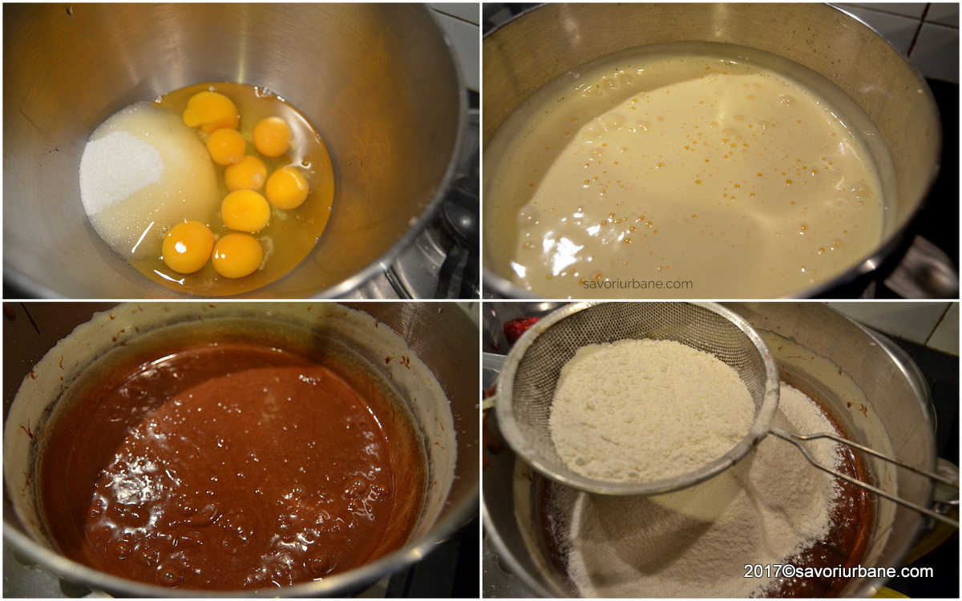
Aluatul fluid
Profesor Maria Stan Liceul Tehnologic ”Grigore Antipa”
Material pentru clasa a X-a A, modulul III – SPP-CDL
Tehnologia produselor de brutărie – patiserie

Slide 2
Definiția aluatului fluid
Aluatul fluid (compoziție bătută), este un aluat nedospit, obținut din făină, ouă, zahăr și alte adaosuri (afânători chimici, grăsimi, arome, apă, lapte, cacao, fructe uleioase, stafide, rahat, etc), care are o consistență mică (curge), datorită utilizării unei cantități mici de făină.

Slide 3
Caracteristicile aluatului fluid
Consistența mică – se utilizează o cantitate mică de făină, raportul făină: lichide pentru unele produse având vcalorile 1: 1,3-1,5.
Afânarea se face prin două metode: fizică prin baterea-spumarea ouălor și chimică prin utilizarea afânătorilor chimici (praf de copt, bicarbonat de sodiu etc,).
Tehnologia preparării aluaturilor fluide constă în amestecarea componentelor și spumarea aluatului prin înglobarea de aer în masa acestuia.
Baterea – spumarea ouălor se face, de regulă separat pentru albușuri și gălbenușuri. Albușul de ou are proprietatea de a îngloba și reține bulele de aer introduse prin batere producând afânarea aluatului. Pentru a menține structura afânată, omogenizarea albușurilor bătute spumă cu restul componentelor se face prin amestecare lejeră, făina adăugându-se treptat, pentru a menține omogenizarea.

Slide 4
Coacerea aluatului fluid
Coacerea se face în tăvi sau forme deschise (pandișpan, foi de rulade, pișcoturi, blaturi) sau forme închise (vafe).
Pregătire formelor se face astfel: formele se curăță și se igenizează, se ung cu ulei, se pudrează cu făină în strat subțire sau se acoperă cu hârtie specială pentru coacere.
Coacerea se face la 220 – 270°C timp de 10 – 45 minute, în funcție de mărimea produsului și compoziția acestuia.
După coacere produsele se lasă la răcit la temperatura sălii de lucru, pentru consolidarea structurii și pregătirea pentru finisare, respectiv pentru ambakare.

Slide 5
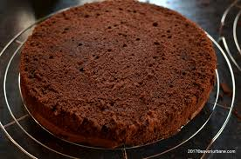
Operații de Finisare a produselor din aluat fluid
Ungerea
Presărarea
Umplerea
Glazurarea
Însiroparea.

Slide 6
Schema tehnologică de obținere a aluatului fluid
Zahăr
Ouă
Făină
Adaosuri
Dozare
Prelucrări primare
Albușuri
Gălbenușuri
Batere spumă
Batere spumă
Formarea compoziției
Aluat fluid
Turnare
Coacere
Răcire

Slide 7
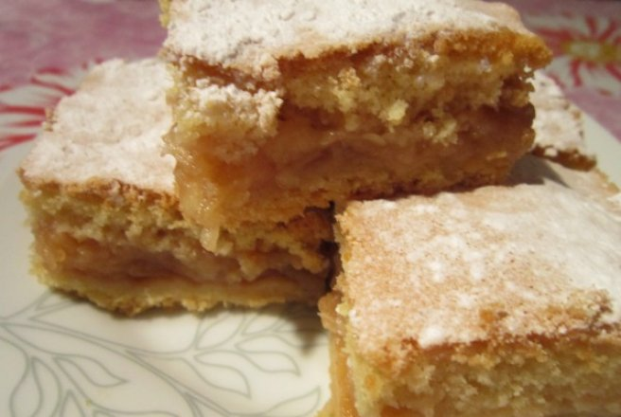
Pandișpan cu mere

Slide 8
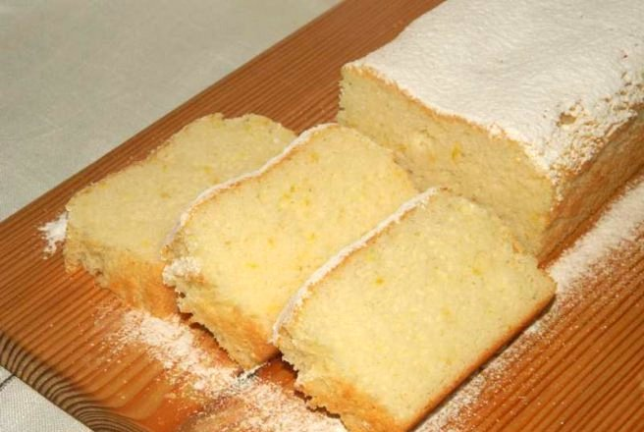
Chec alb cu lămâie și nuci

Slide 9
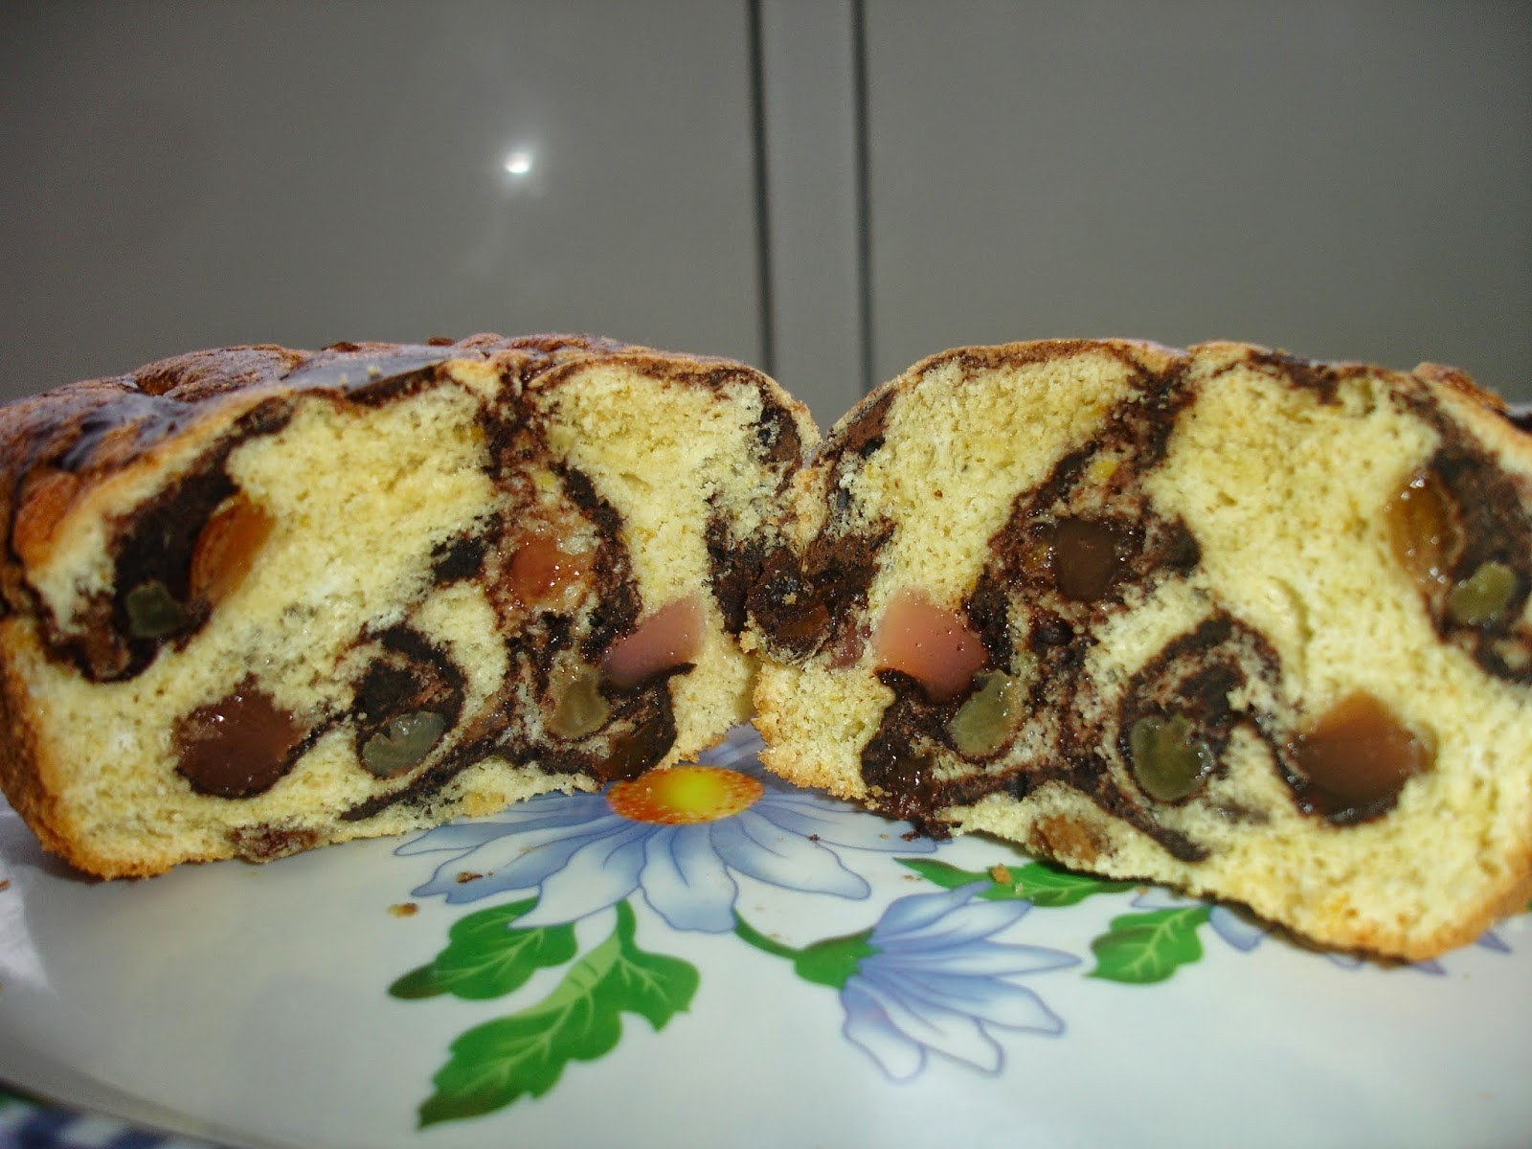
Chec cu nuci, rahat, stafide și cacao

Slide 10
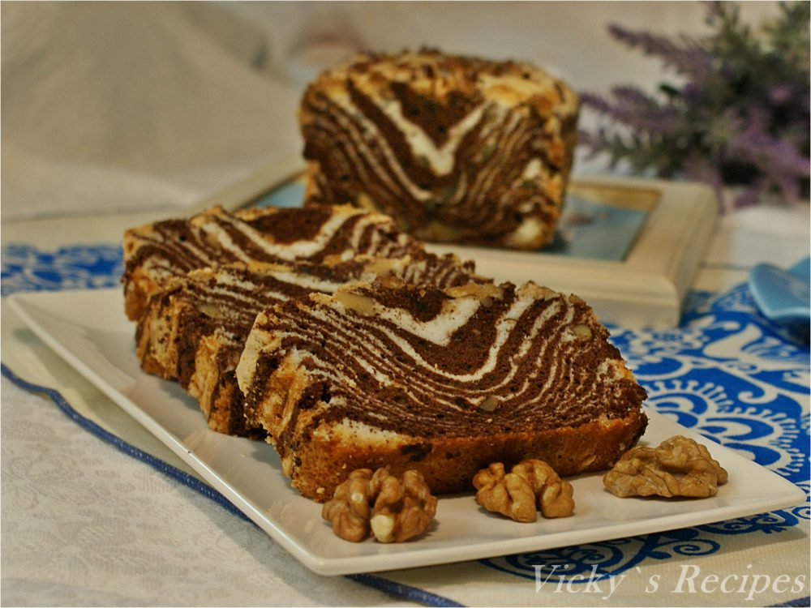
Chec zebra din albușuri și nuci

Slide 11
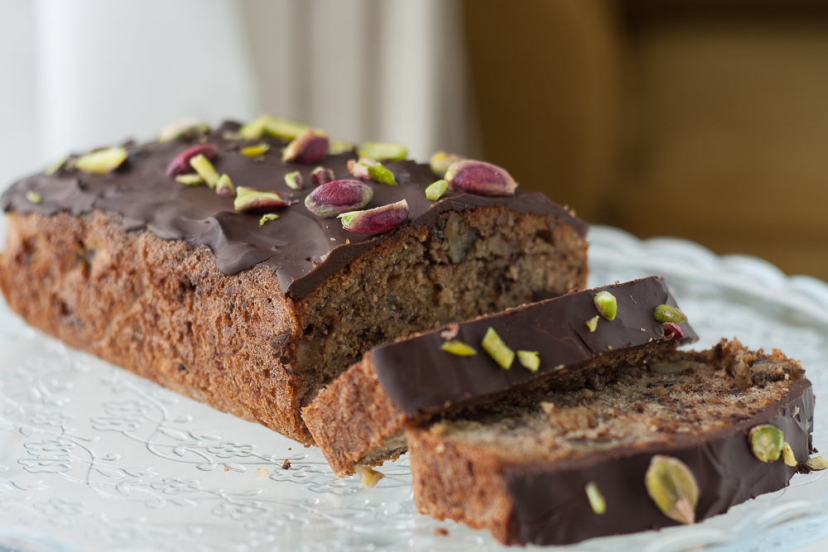
Banana bread cu nuci, stafide și glazură de ciocolată

Slide 12
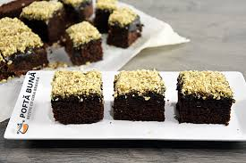
Negresă cu gazură și nuci

Slide 13
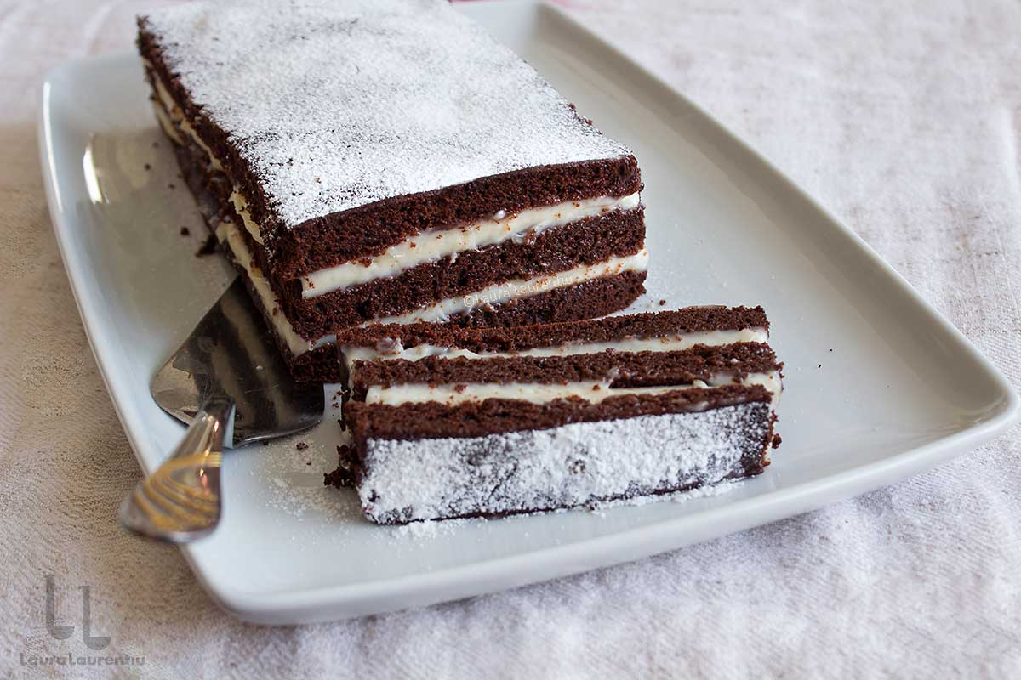
Prăjitură pufoasă cu cremă

Slide 14
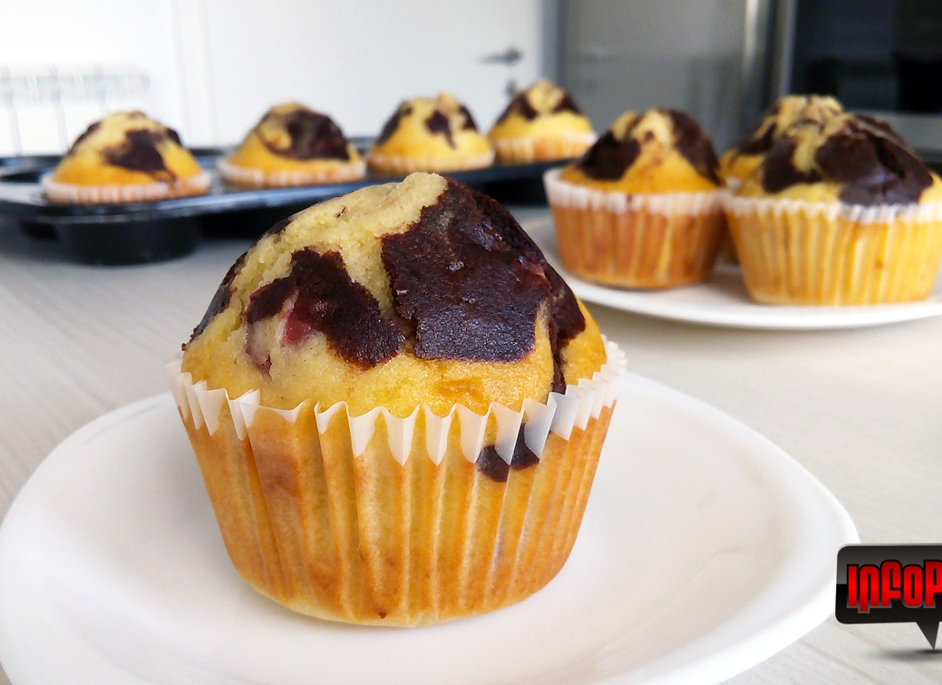
Brioșe cu vișine și cacao

Slide 15
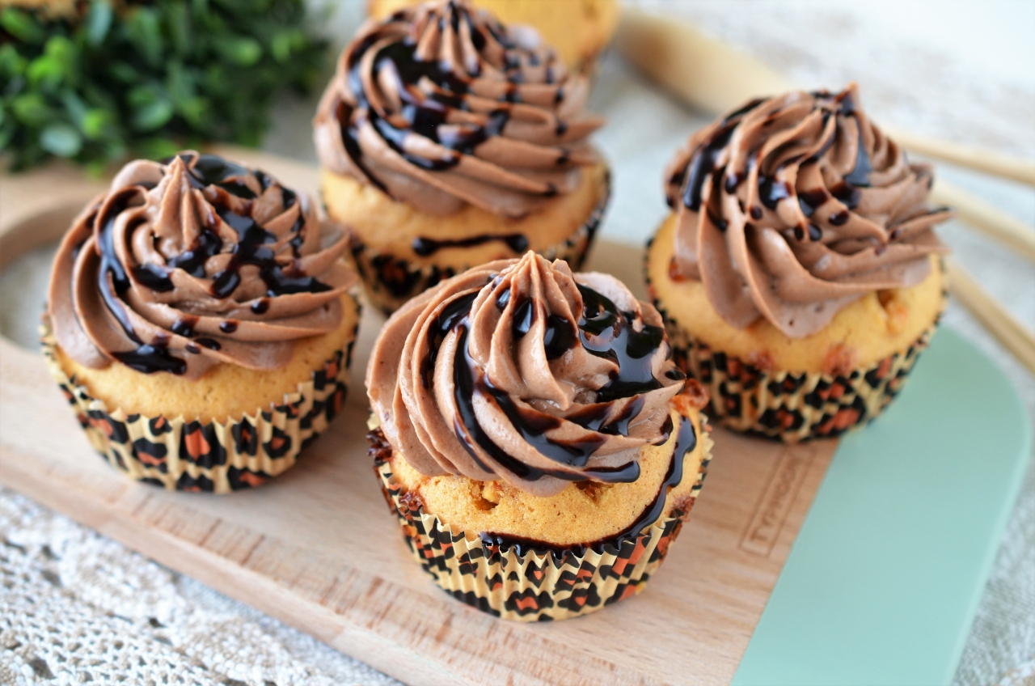
Brioșe cu cafea

